Slide 1
PHƯƠNG PHÁP ĐÁNH GIÁ
VÀ CÔNG CỤ ĐÁNH GIÁ
TP.HỒ CHÍ MINH – THÁNG 07/2015

Slide 2
NỘI DUNG
1/ PHƯƠNG PHÁP ĐÁNH GIÁ
2/ CÔNG CỤ ĐÁNH GIÁ

Slide 3
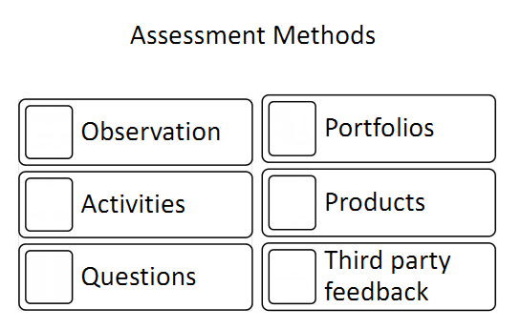
PHƯƠNG PHÁP ĐÁNH GIÁ
Hồ sơ
Quan sát
Hoạt động
Sản phẩm
Câu hỏi
Thông tin phản hồi

Slide 4
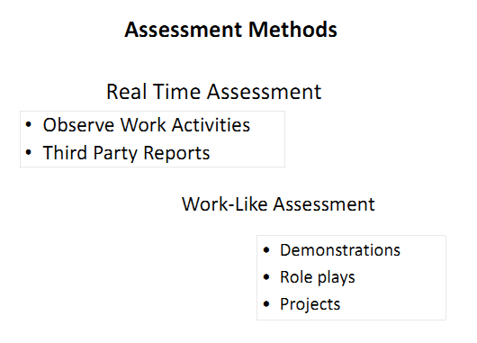
PHƯƠNG PHÁP ĐÁNH GIÁ
Đánh giá thời gian thực
- Quan sát hoạt động
- Bài báo cáo
Đánh giá công việc
- Minh chứng
- Kế hoạch
- Vai trò

Slide 5
PHƯƠNG PHÁP ĐÁNH GIÁ
Phương pháp đánh giá | Mô tả | Công cụ
Quan sát nơi thực tập | -Người học thực tập ở các xưởng. -Minh họa qui trình hoặc các bước sản xuất sản phẩm. | -Bảng hướng dẫn cho người học -Bảng liệt kê mục cần kiểm tra -Bảng mô tả năng lực thực hiện

Slide 6
PHƯƠNG PHÁP ĐÁNH GIÁ
Phương pháp đánh giá | Mô tả | Công cụ
Quan sát mô phỏng môi trường thực tập | Mô phỏng những tình huống ở nơi thực tập của người học | -Bảng hướng dẫn cho người học -Bảng liệt kê mục cần kiểm tra -Bảng mô tả năng lực thực hiện

Slide 7
Phương pháp đánh giá | Mô tả | Công cụ
Kế hoạch (bao gồm các công việc dựa trên kế hoạch) | Người đánh giá đặt ra vấn đề và hoàn thành trong khoảng thời gian (liên quan đến sản phẩm, thiết kế cái gì hay giải quyết vấn đề. Vấn đề này có liên quan tới người học) | - Bảng chỉ dẫn cho người học và người đánh giá. - Người đánh giá liệt kê các ý kiến thành bảng.

Slide 8
Phương pháp đánh giá | Mô tả | Công cụ
Vấn đáp | Người đánh giá đặt những câu hỏi liên quan đến kiến thức và kỹ năng | - Bảng danh sách các câu hỏi hoặc ngân hàng câu hỏi. - Bảng đáp án.

Slide 9
Phương pháp đánh giá | Mô tả | Công cụ
Trắc nghiệm | Ngân hàng câu hỏi. Mỗi câu hỏi có nhiều phương án lựa chọn. Người học sẽ chọn phương án đúng từ câu hỏi đưa ra. | - Bảng hướng dẫn cho người học và người đánh giá - Bài kiểm tra trắc nghiệm. - Phiếu trả lời và thang điểm

Slide 10
Phương pháp đánh giá | Mô tả | Công cụ
Tự luận (câu trả lời ngắn) | Câu hỏi đặt ra độc lập và yêu cầu trả lời một đoạn văn. Nói chung là câu hỏi mở. Không chú trọng kiến thức bài làm. Đánh giá độc lập. | -Bảng hướng dẫn cho người học và người đánh giá -Bảng câu hỏi -Phiếu trả lời

Slide 11
Phương pháp đánh giá | Mô tả | Công cụ
Tự luận (bài kiểm tra viết về một vấn đề) | Người đánh giá đưa ra chủ đề. Người học được yêu cầu viết trả lời chủ đề. | -Bảng hướng dẫn cho người học và người đánh giá. -Bảng câu hỏi bài tiểu luận, chủ đề.

Slide 12
Phương pháp đánh giá | Mô tả | Công cụ
Bài báo cáo | Bài báo cáo từ: -Người giám sát -Khách hàng -Người phân phối | - Bảng hướng dẫn cho người học và người đánh giá - Bảng mẫu hay câu hỏi

Slide 13
Phương pháp đánh giá | Mô tả | Công cụ
Bảng hồ sơ | Thông tin lưu trữ liên quan đến những yêu cầu… ví dụ các công việc, các thiết kế, tài liệu về thực tập. | - Bảng hướng dẫn cho người học và người đánh giá - Bảng liệt kê các kết luận hay danh mục các nội dung cần

Slide 14
Các nhân tố ảnh hưởng đến phương pháp đánh giá:
-Cách thức tổ chức
-Thời gian và kinh phí thực hiện
-Điều kiện thu thập thông tin đánh giá
-Đúng nguyên tắc, qui trình
-Năng lực người đánh giá
-Số lượng người đánh giá tham dự

Slide 15
Công cụ đánh giá
- Thu thập thông tin đánh giá theo những nguyên tắt.
- Thu thập thông tin đánh giá bao gồm những yếu tố chính về đánh giá.
2/

Slide 16
Công cụ đánh giá
- Bảng liệt kê của người đánh giá
+ Cách trình bày
+ Tổ chức
+ Cách thực hiện
- Bảng hướng dẫn cho người học và người đánh giá
- Thi viết
- Thi vấn đáp
- Bảng kinh nghiệm về đánh giá
- Bảng phỏng vấn

Slide 17
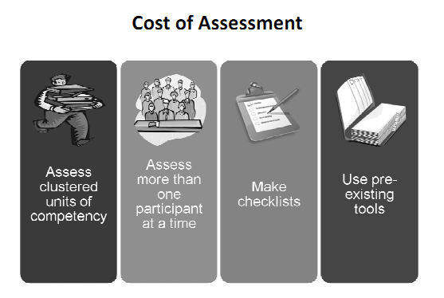
Chi phí đánh giá
Số người tham dự đánh giá
Đánh giá năng lực thực hiện
Công cụ sử dụng
Bảng liệt kê

Slide 18
Dạng lựa chọn (kiểm tra khách quan)
- Đúng/Sai
- Nối câu
- Trắc nghiệm
Dạng lựa chọn (kiểm tra chủ quan)
- Hoàn thành câu
- Câu trả lời ngắn
- Bài tiểu luận

Slide 19
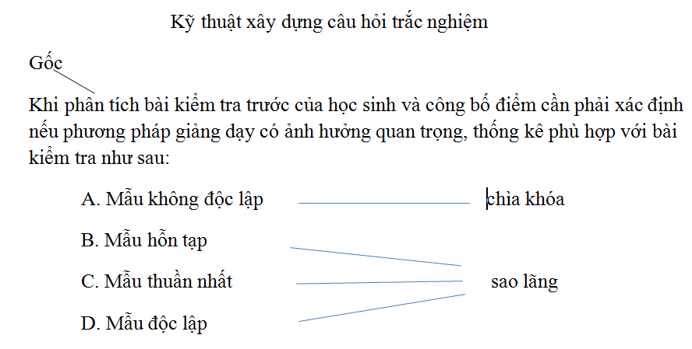

Slide 20
Bài kiểm tra dạng trắc nghiệm
- Liệt kê trong phần câu hỏi được gọi là gốc
- Gốc không nên liệt kê đầy đủ dẫn đến đáp án
- Có ít nhất 4 và có thể 5 đáp án
- Bao gồm câu trả lời sai
- Mỗi lựa chọn nên để một dòng
- Phân tán câu trả lời đúng. Có thể sử dụng may mắn trong trả lời bài kiểm tra trắc nghiệm.

Slide 21
Bài kiểm tra trắc nghiệm
-Độ dài câu trả lời giống nhau
-Tránh làm khó cho người làm bài khi chọn câu trả lời vượt qua trang khác
-Nếu câu hỏi dạng phủ định thì nên gạch dưới từ phủ định
-Tránh dùng tất cả câu trên là đúng nhiều lần
-Tránh dùng tất cả câu trên là sai nhiều lần
-Tránh dùng câu hỏi về quan điểm

Slide 22
Ưu điểm của dạng bài kiểm tra trắc nghiệm
- Nội dung bao phủ lớn
- Kiểm soát chặt về nội dung
- Hiệu quả và đáng tin cậy về điểm số
- Dạng hiểu biết ở nhiều cấp độ khác nhau
- Ít phụ thuộc vào kỹ năng viết

Slide 23
Nhược điểm của dạng bài kiểm tra trắc nghiệm
- Thời gian đòi hỏi phải lựa chọn nhanh câu trả lời đúng
- Điểm số cao dựa trên kỹ năng đọc và trả lời câu hỏi
- Khó đánh giá, tổng hợp.
- Không thích hợp cho đánh giá kết quả đầu ra yêu cầu dựa trên năng lực thực hiện.

Slide 24
VÍ DỤ: HÃY CHỌN CÂU TRẢ LỜI ĐÚNG
Câu 1 | Quy trình đăng ký dành cho khách đặt phòng bắt đầu từ khi:
A | Nhận điện thoại đặt phòng tới quầy lễ tân.
B | Nhận điện thoại đặt phòng tới buồng.
C | Cửa khách sạn tới buồng.
D | Thư điện tử đặt phòng tới quầy lễ tân.
Câu 2 | Sự khác nhau giữa thanh toán bằng tiền mặt và thanh toán bằng thẻ tín dụng là:
A | Địa điểm thanh toán.
B | Thời gian thanh toán.
C | Loại khách.
D | Thời gian lưu trú.
Câu 3 | Ngoại trừ thẻ tín dụng, lễ tân khách sạn có thể chấp nhận thanh toán bằng hình thức nào sau đây:
A | Thẻ ghi nợ
B | Thẻ khách hàng thân thiết
C | Thẻ thành viên
D | Chứng minh nhân dân

Slide 25
Cấp độ nhận biết
Mức I: Biết
Mức II: Hiểu
Mức III: Áp dụng
Hãy cho biết các câu hỏi trắc nghiệm ở mức độ nào ?
Câu | Mức I | Mức II | Mức III
1
2
3

Slide 26
Dạng câu trả lời đối lập
Liên quan đến việc lựa chọn một trong hai phương án
- Đúng / sai
- Có / không
Chủ yếu là về kiến thức và sự hiểu biết
- Có thể làm bài ở cấp độ cao hơn

Slide 27
Dạng đúng và sai
- Khoảng một nữa câu đúng và nữa câu sai
- Câu trả lời đơn giản
- Không cần phải liệt kê tất cả
- Sử dụng trực tiếp.Tránh dùng từ chỉ nghĩa chung như lớn, nhiều và ít

Slide 28
VÍ DỤ: CÂU SAU ĐÂY ĐÚNG HAY SAI
Câu 1: Tiêu chuẩn bảo đảm thanh toán bao gồm người
và phương thức thanh toán.
Câu 2: Phiếu đăng ký cần phải có thông tin và chữ ký
của lễ tân.
Câu 3: Thời gian lưu trú được xác nhận khi khách Hoàn
tất thủ tục nhận buồng.
Câu | Đúng | Sai | Ghi chú
1
2
3

Slide 29
Dạng nối câu
- Bao gồm:
Cột câu hỏi
Cột câu trả lời
Đường gạch nối 2 cột với nhau
- Gần giống hình thức trắc nghiệm nhưng xây dựng dễ và hiệu quả hơn.
- Đánh giá kiến thức, sự thông minh và được ứng dụng ở cấp độ nhiều cấp độ.

Slide 30
VÍ DỤ:
Ở mỗi dòng của cột A hãy chọn đáp án phù hợp nhất ở cột B
Câu trả lời ở cột B có thể dùng một hay nhiều hơn hoặc không dùng
Cột A
Tài khoản của khách được mở khi
2. Chìa khóa được trao cho khách khi
3. Sự giống nhau giữa bảo đảm thanh toán
thương mại và bảo đảm thanh toán dịch vụ
Cột B
A. Khách hoàn tất thủ tục
nhận buồng tại quầy lễ tân.
B. Khách thanh toán.
C. Khách yêu cầu chìa khóa.
D. Tiền cọc
E. Chuyển khoản

Slide 31
Xây dựng bài kiểm tra dạng nối câu
- Đơn giản về xây dựng và điểm số
- Phù hợp để đánh giá người học
- Giảm thiểu yếu tố may rủi
Khuynh hướng yêu cầu người học kết nối thông tin phải chính xác.
- Số lượng câu trả lời đúng nên nhiều hơn số câu hỏi
- Có từ 5 -7 câu trả lời để nối
- Bảng hướng dẫn cần đưa ra nếu dùng nhiều câu trả lời.

Slide 32
Những chú ý khi sửng dụng bài kiểm tra
dạng nối câu
- Sử dụng ý và mục phải đồng nhất
- Có nhiều ý hơn mục
- Sắp xếp các ý và mục theo thứ tự A,B,C hay số
- Nên giới hạn số lượng mục
- Ở cột B nên đặt câu trả lời ngắn gọn
- Đưa ra chỉ dẫn
- Đặt các lựa chọn cùng một trang
- Tránh đưa ra ý rõ ràng cụ thể

Slide 33
Bài kiểm tra tự luận
- Trước khi viết một vấn đề cần biết chính xác nội dung
- Bắt đầu viết bài luận so sánh, tương phản, nêu nguyên nhân, cần nên cho ví dụ và giải thích như thế nào hoặc tại sao.
- Rõ ràng, chính xác vấn đề
- Không nên đặt quá nhiều câu hỏi vì thời gian có hạn.

Slide 34
Ưu điểm dạng bài kiểm tra tự luận
- Cho người học tự do làm bài trong giới hạn thời gian
- Loại bỏ khả năng suy đoán
- Có thể tổ chức cho nhóm làm bài
- Giảm thời gian tổ chức
- Có thể đánh giá nhiều cấp độ khác nhau
- Khó cho điểm khách quan
- Đánh giá được giới hạn kiến thức tổng quan của người học.

Slide 35
Nhược điểm dạng bài kiểm tra tự luận
- Tốn thời gian
- Câu trả lời lệ thuộc
- Hầu hết yêu cầu nhớ nhiều
- Viết phải chính xác

Slide 36
CÁM ƠN
SỰ CHÚ Ý LẮNG NGHE !

